Slide 1
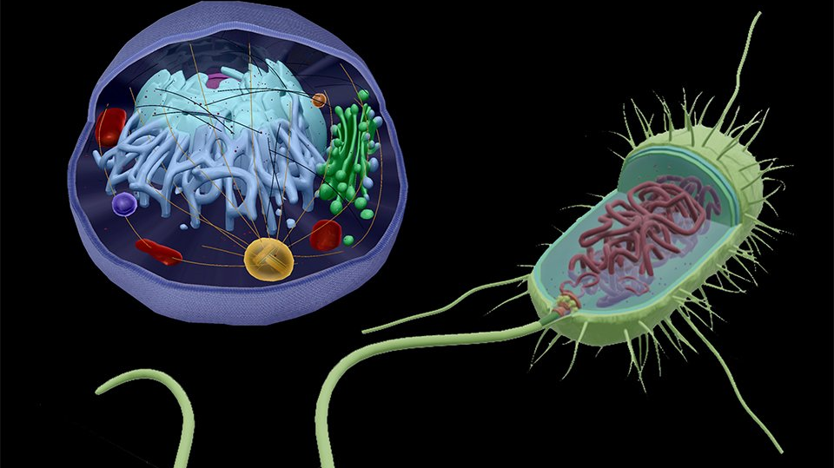
DERS 3
PROKARYOT VE ÖKARYOT CANLILAR
GENEL BİYOLOJİ LAB I

Slide 2
HÜCRE
Yaşayan tüm canlılar biyolojik yapının, çoğalmanın ve biyolojik işlevin en küçük birimi olan hücrelerden oluşmuştur. Tüm hücreler ortak evrensel özelliklere sahip olup Prokaryot ve Ökaryot hücreler olarak iki sınıfa ayrılırlar.
Hücre kelimesi ilk olarak Robert HOOKE tarafından kullanılmıştır. Rober HOOKE şişe mantarını mikroskop altında incelemiş ve gözlemelerini 1665 yılında yayınladığı “MICROGRAPHIA” adlı kitabında resmetmiştir.
HOOKE gözlemlerini rahiplerin odalarına benzetmiş ve odacık anlamına gelen Latince kökenli bir kelime olan “CELLULA” adını kullanmıştır. Ondan birkaç yıl sonra Hollandalı lens üreticisi Antoni Van LEEUWENHOEK, HOOKE’ın çalışmalarından etkilenmiş ve geliştirdiği mikroskopla spermatozoonları, protozoonları ve bakterileri inceleyerek bunlara mikroskobik hayvancık adını vermiştir.

Slide 3
Hücrenin Genel Özellikleri?
Tüm hücreler evrensel özelliklere sahiptirler.
Örneğin; tüm hücreler seçici geçirgen bir zar olan hücre zarı (plazma membranı) ile çevrelenmiş durumdadırlar.
Hücreler kalıtsal bilgilerini DNA’larında saklarlar.
Aynı zamanda hücreler kalıtsal bilgilerini RNA aracılığı ile transkribe ederler.
Hücreler katalizör olarak proteinleri kullanırlar.
Hücreler translasyon yolu ile RNA’yı proteine çevirirler.
Hücreler kendi metabolik ve hayatsal faaliyetlerini devam ettirebilmek için serbest enerjiye ihtiyaç duyarlar. Bu enerjiyi bulundukları ortamdan ham materyali alarak kendileri sentezlerler. Bu sayede organize bir şekilde büyürler.
Hücreler çevrelerinden gelen uyartılara cevap verme ve çoğalma yeteneğine de sahiptirler.
HÜCREYİ TİPLERİNE GÖRE SINIFLANDIRIRSAK;
Prokaryot ve Ökaryot olarak ikiye ayrılır.

Slide 4
prokaryot (pro: ilkel, basit -karyot: çekirdek)
ökaryot (eu: iyi, gelişmiş -karyot: çekirdek)
Karyon
Grekçede "karyon" çekirdek demektir. "eu" öneki "gerçek", "pro" öneki "öncü,ilkel" anlamını verir. Bu sınıflandırma biçimine göre ökaryot hücrenin temel özelliği genetik malzemelerinin zarla çevrili bir çekirdek içinde yer almasıdır. Prokaryotlarda ise kalıtım maddesi sitoplazma içerisine dağılmıştır.

Slide 5
Prokaryot ve Ökaryot
Ortak özellikler
DNA, hücre zarı, sitoplazma sıvısı ve ribozomlar prokaryot ve ökaryot hücrelerin sahip oldukları ortak yapılardır.
Bakteriler ve arkebakteriler dışındaki tüm canlılar ökaryot hücrelerden oluşur.
Farklı özellikler
Prokaryot ve ökaryot hücrelerin farklı özellikleri şunlardır:Prokaryot hücrelerde DNA sitoplazmada dağınık haldedir. Ökaryot hücrelerde DNA çekirdek zarının içinde yer alır.
Prokaryot hücreler genellikle ökaryot hücrelere göre daha küçük boyutludur.
Prokaryot hücreler genellikle tek hücreli, ökaryot hücreler ise çok hücrelidir.
Prokaryot hücrelerde zarla çevrili organel yoktur. Ökaryot hücrelerde hem zarlı hem de zarsız organeller vardır.

Slide 6
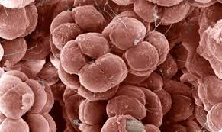
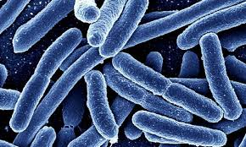
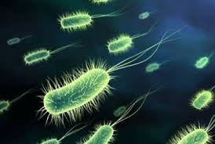
PROKARYOTLAR
Prokaryotlar, dünyadaki en ilkel canlı türü olan tek hücreli organizmalardır.
Prokaryot canlılar tek hücrelidir ve prokaryot hücre yapısındadır.
Prokaryot canlılar bakteriler ve arkelerden oluşur.

Slide 7

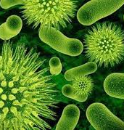
Prokaryot canlılar basit hücre yapısında olmasına rağmen çok yaygın olarak bulunurlar.
İnsanların ve hayvanların bağırsakları (Helicobacter pylori) dahil olmak üzere çeşitli aşırı çevre koşullarında yaşama ve gelişme kabiliyetindedir.
Prokaryotik bakteri neredeyse her yerde bulunur ve insan mikrobiyolojisinin bir parçasıdır.
Cildinizde, vücudunuzda ve çevrenizdeki nesnelerde yaşarlar.

Slide 8
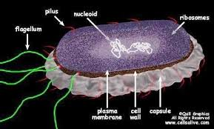
Prokaryot Hücre Yapısı
Prokaryotik hücreler ökaryotik hücreler kadar karmaşık değildir. DNA'nın zar içinde bulunmadığı veya hücrenin geri kalanından ayrılmadığı, ancak nükleoid bölgesi denilen sitoplazmanın bir bölgesinde sarmalandığı için gerçek çekirdekleri yoktur.

Slide 9
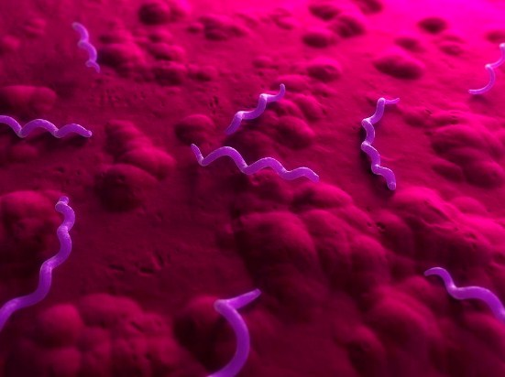
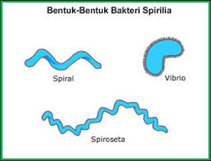
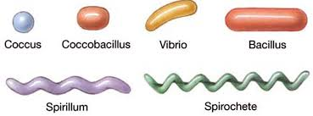
Prokaryotik organizmalar çeşitli hücre şekillerine sahiptir.
En yaygın bakteri şekilleri küresel, çubuk şekilli ve spiraldir

Slide 10
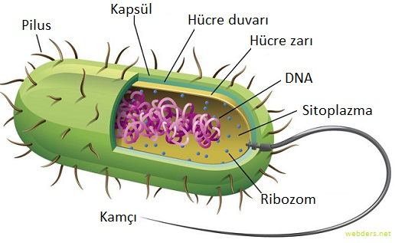
Örnek olarak bakteriyi inceleyerek prokaryot hücrelerdeki yapıları görebiliriz

Slide 11
Prokaryot Hücrelerdeki Yapılar
Prokaryotlarda zarlı organel yoktur. Ancak aşağıdaki yapılar vardır.
Kapsül: Bazı bakteri hücrelerinde bulunan bu ilave dış yapı, hücreyi diğer organizmalardan korur, nemi tutmada yardımcı olur ve hücrenin yüzeylere ve besleyicilere yapışmasına yardımcı olur.
Hücre Duvarı: Hücre duvarı bakteri hücresini koruyan ve şekillendiren dış bir kaplamadır.

Slide 12
Sitoplazma: Sitoplazma, çoğunlukla enzim, tuz, hücre bileşeni ve çeşitli organik moleküller içeren sudan oluşan jel benzeri bir yapıdır.
Hücre zarı: hücrenin sitoplazmasını çevreler ve hücredeki maddelerin akışını düzenler.
Flagella (Kamçı): Flagella, hücum hareketlerine yardımcı olan uzun, kamçı şeklinde çıkıntıdır.
Pilus: Kamçılardan daha kısa tüysü yapılardır. Tutunmayı sağlarlar.

Slide 13
Ribozom: Ribozomlar protein üretiminden sorumlu hücre yapılarıdır. Her hücrede bulunur.
Plazmidler: Plazmidler gen taşınan, üreme ile ilgili olmayan dairesel DNA yapılarıdır.
Nükleotid Bölgesi: DNA molekülünü içeren sitoplazma bölgesidir.

Slide 14
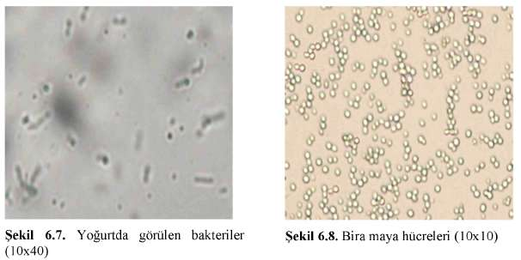
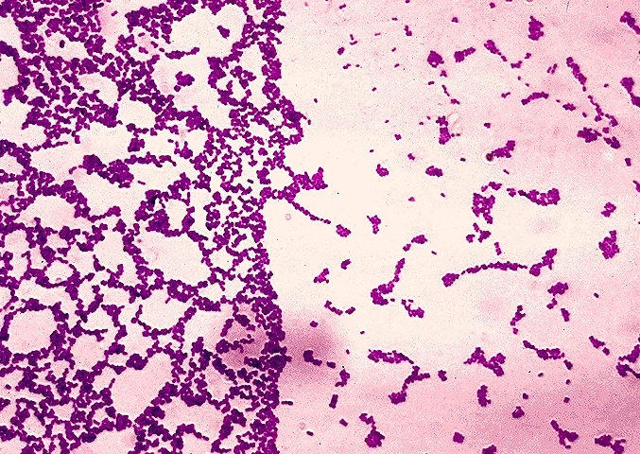
Deney
Yoğurtta bulunan bakteriler
Dişte bulunan bakteriler

Slide 15
ÖKARYOTLAR
Ökaryot hücreler prokaryot hücrelerden daha büyüktür.
Ökaryot hücrelerde zarla çevrili gerçek bir hücre çekirdeği vardır.
Hücre çekirdeğinde protein sentezlemekten sorumlu DNA molekülü vardır.
Mitokondri, endoplazmik retikulum, koful, lizozom, golgi gibi zarla çevrili gelişkin organeller vardır.

Slide 16
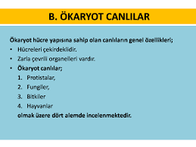

Slide 17
PROTİSTLER
Protista alemi, bir hücreli ve çok hücreli fotosentetik algleri , çok çekirdekli yada çok hücreli heterotrof cıvık mantarları, bir hücreli yada basit ökaryotları içeren canlı grubudur.
Tam bitki ve hayvan özelliği göstermediği için ayrı bir alemde incelenirler
Bu âlemde yer alan canlılar, genellikle sularda ve nemli bölgelerde yaşamını sürdürür.

Slide 18
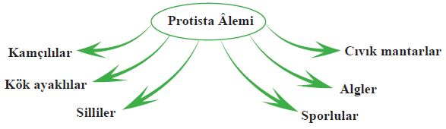

Slide 19
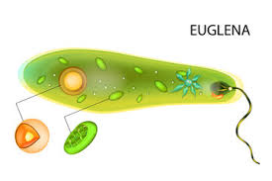
a)Kamçılılar:
Hareket organeli olarak bir yada birkaç kamçı bulundururlar.
Bazıları saprofit bazıları parazittiler.
Çoğalmaları ikiye bölünme ile olur. Öglena tatlı sularda yaşar.
Yapısında bir yada iki boşaltım kofulu vardır.
Önde bir yada iki tane kamçıları vardır.
Öglena klorofil pigmenti içerdiklerinden dolayı yeşil renklidirler bu nedenle kendi besinini kendileri yaparlar bu özelliğinden dolayı bitkilere, hareketli olmasından dolayı hayvan hücrelerine benzer.

Slide 20
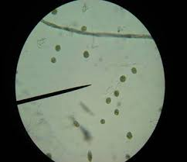
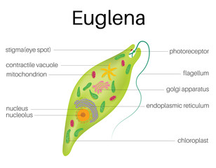
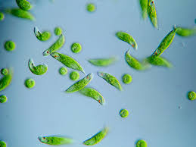

Slide 21
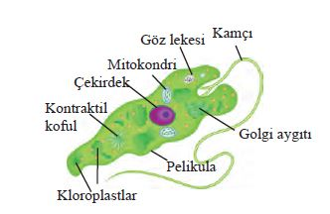
Bu canlının hücre çeperi yoktur.
Bir ya da iki kamçı bulundurur.
Dış kısmında pelikula denilen koruyucu bir kılıf taşır.
Kamçı yardımıyla aktif olarak hareket eder.
Kamçısının kök kısmında göz lekesi(stigma) olarak bilinen ışığa duyarlı bir yapı bulunur.
Bu canlı klorofil pigmenti içerdiği için kendi besinini üretebilir.
Ancak gerekli durumlarda dışarıdan hazır besin de alabilir.

Slide 22
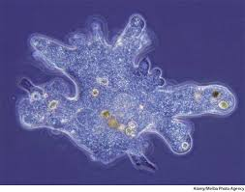
b)Kökayaklılar:
Besinlerin ve hareketlerini yalancı ayaklarla sağlayan bir hücrelilerdendir.
Amipler tatlı sularda yaşarlar.
Besinlerini sitoplazmalarında meydana getirdikleri besin kofulları içerisinde sindirirler.

Slide 23
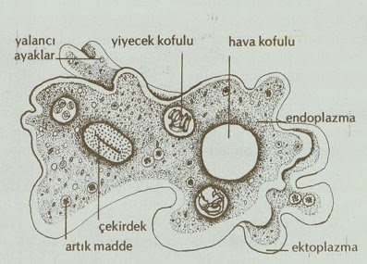

Slide 24


Slide 25
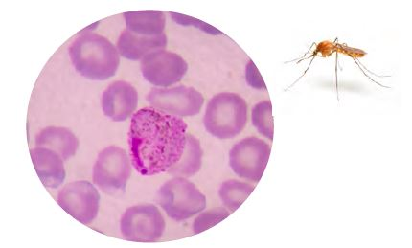
c)Sporlular:
Çoğu omurgalı omurgasız hayvanlarda parazit yaşama uyum sağlamıştır.
Besinlerini difüzyonla alırlar.
Plazmodyum bu gruba örnektir.
Bilinen 50 kadar plazmodyum türü vardır insanlarda sıtma hastalığına neden olurlar.
Sıtma hastalağına neden olan Plazmodium malaria ve sivrisinek vektörü

Slide 26
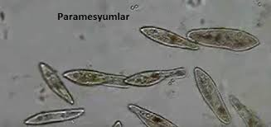
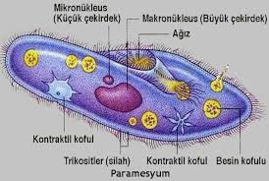
d)Silliler:
tek hücreli protistler içinde en gelişmiş organizasyona sahip olan canlılardır.
Hareketlerini ve besin teminini sillerliyle yaparlar.
Tatlı su ve denizlerde yaşarlar.
Eşeysiz üremeleri genellikle ikiye bölünerek gerçekleşir. Eşeyli üremede ise iki terliksi hayvan arasında oluşan sitoplazmik köprü yardımıyla karşılıklı genetik madde değişimi görülür. Bu olaya konjugasyon denir. (Paramesyum)

Slide 27
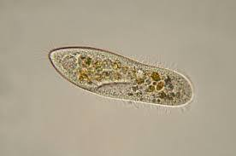
Silli canlıların hücrelerinin dış yüzeyinde pelikula adı verilen koruyucu bir kılıf bulunur. Sillerin arasında bulunan trikosist, yakıcı bir madde salgılayarak canlının düşmanına karşı kendini savunmasını sağlar.
Sillilerin hücrelerinde biri büyük diğeri küçük olmak üzere iki çekirdek bulunur. Büyük çekirdek, hücre metabolizması ve eşeysiz üremeyi düzenlerken küçük çekirdek, eşeyli üremeden sorumludur.
Silliler tüketici olarak beslenir. Ağız bölgesi yardımıyla fagositozla aldığı besini besin kofulunda sindirir, atık maddeleri ise hücre anüsünden uzaklaştırır.
Sillilerde ozmotik dengeyi sağlayan kontraktil koful bulunur. Tatlı sularda yaşayan türlerinde hücre içine giren fazla su, kontraktil kofulların enerji (ATP) harcayarak kasılıp gevşemesi sonucu hücre dışına atılır. Böylece bu kofullar hücre içindeki osmotik dengeyi sağlamış olur.

Slide 28
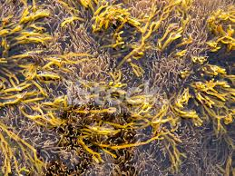
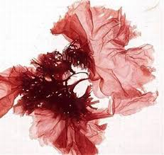
e) Algler: Algler de bitki hücreleri gibi fotosentez yapar ve hücre çeperine sahiptir.
Alglerin karasal hem de sucul ortamlarda yaşayan türleri vardır.
Dünyada üretilen serbest oksijenin çok büyük bir kısmı algler tarafından üretilir.
Bir hücreli olabildikleri gibi çok hücreli olanları da vardır.
Plastitlerinde değişik renklerde pigment maddeleri bulunur. Algler; taşıdıkları pigmentlere göre yeşil, kahverengi, altın sarısı ve kırmızı algler olarak sınıflandırılır. Bazı algler, mikroskobik olmasına rağmen bazıları da metrelerce boya sahiptir.

Slide 29

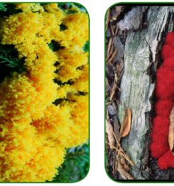
f) Cıvık mantarlar:
İpliksi yapıda ve belirgin bir hücre şeklinden yoksun olan canlı grubudur.
Cıvık mantarlar, sitoplazmasında genellikle çok sayıda çekirdeğe sahip olması ve ameboid (amipsi hareket) hareket etmesi nedeniyle gerçek mantarlardan ayrılır.
Hücre çeperleri yoktur.
Cıvık mantarlar nemli bölgelerde yaşar, eşeyli veya eşeysiz olarak çoğalabilir.

Slide 30
2.MANTARLAR
Mantarlar stoplazmalarında zarla çevrili bir çekirdeğe sahip olan ökaryot hücreli canlılardır.
Mantarlar genellikle çok hücrelidir.
Klorofil içermeyen yaşamları için gerekli olan besini hazır olarak sağlayan heterotrof canlılardır.
Bitkilerdeki kök, gövde ve yaprak gibi organlara sahip değillerdir.
Fakat hücrelerinin etrafında belirli bir hücre çeperinin olması sporla çoğalmaları ve genellikle hareketsiz oluşları nedeniyle bitkilere benzer canlılardır.
Mantarların en önemli özelliklerinden biride doğadaki inorganik döngüyü sağlaması ,ilaç yapımında kullanılmasıdır.

Slide 31
Mantarların Çeşitleri
*Maya mantarları: Tomurcuklanma ile çoğalırlar. Hamurun mayalanması gibi bir çok mayalanma olaylarında görev alır.
*Küf Mantarları: Çürümekte olan böcek,balık, kuş artıkları üzerinde saprofit olarak yaşarlar.Eşeyli ve Eşeysiz ürerler.Besinlerin küflenmesini neden olur.
*Şapkalı Mantarlar: Mantarların en büyükleridir.Besin olarak kullanıldıkları gibi insanlar için zehirli olan türleri de vardır

Slide 32
Deney
Havuz suyunda tek hücreli ökaryotların görüntülenmesi
Terliksi hayvanının hazır preparat görüntüsü
Maya hücrelerinin görüntülenmesi

Slide 33
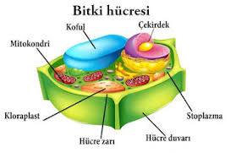
BİTKİ HÜCRESİ
Ökaryotik yapıdadır. Yani bitki hücrelerinde zarla çevrili çekirdek ve organeller vardır. Bu organeller çeşitli görevler için özelleşmiş yapılardır.
Bitki hücreleri, hem ökaryotik hücreler oldukları hem de benzer organellere sahip oldukları için hayvan hücrelerine benzerdir. Bununla birlikte, bitki ve hayvan hücreleri arasında bir takım farklılıklar vardır.

Slide 34
Bitki hücreleri genellikle hayvan hücrelerinden daha büyüktür.
Hayvan hücreleri çeşitli boyutlarda ve düzensiz şekillere sahip olma eğiliminde iken, bitki hücreleri boyut olarak daha benzerdir ve tipik olarak dikdörtgen veya küp şeklindedir.

Slide 35
Bir bitki hücresi, bir hayvan hücresinde bulunmayan yapıları da içerir. Bunlardan bazıları hücre duvarı, büyük koful ve plastidler şeklindedir. Kloroplastlar gibi plastidler, bitki için gerekli maddelerin üretilmesine olanak sağlar.
Hayvan hücreleri ise farklı olarak bitki hücrelerinde bulunmayan sentrozom, lizozom, sil ve kamçı gibi yapılar içerir.

Slide 36
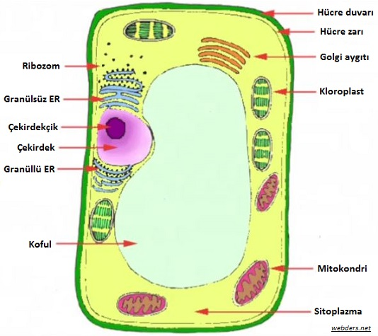

Slide 37
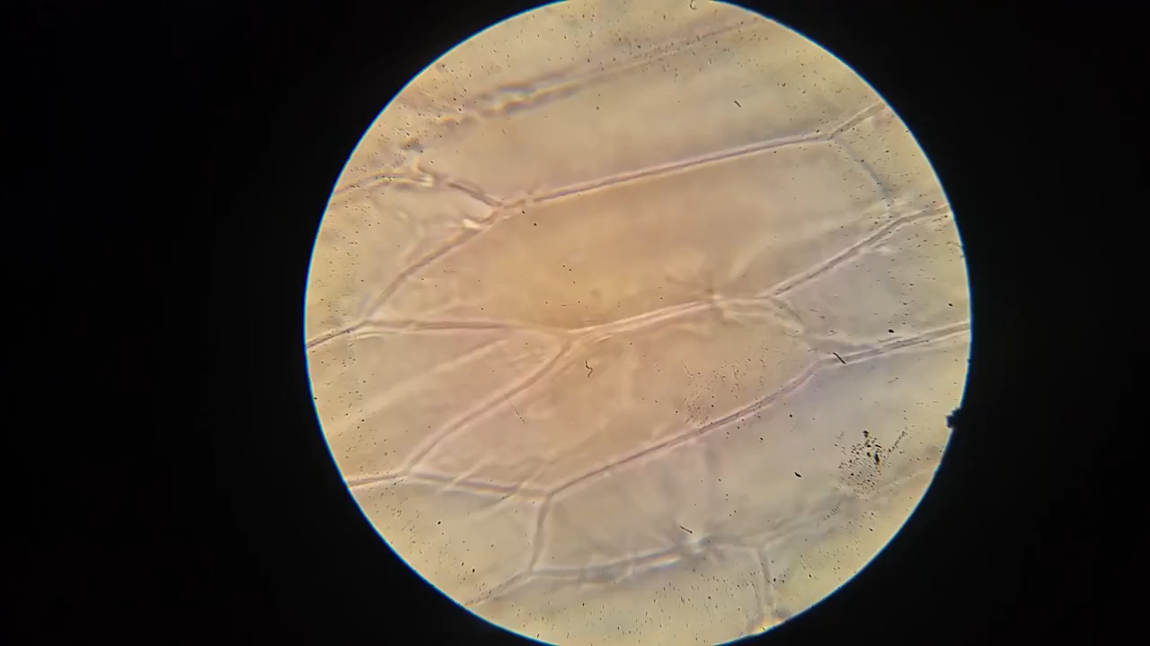
DENEY
Soğan zarında bitki hücresinin görüntülenmesi

Slide 38
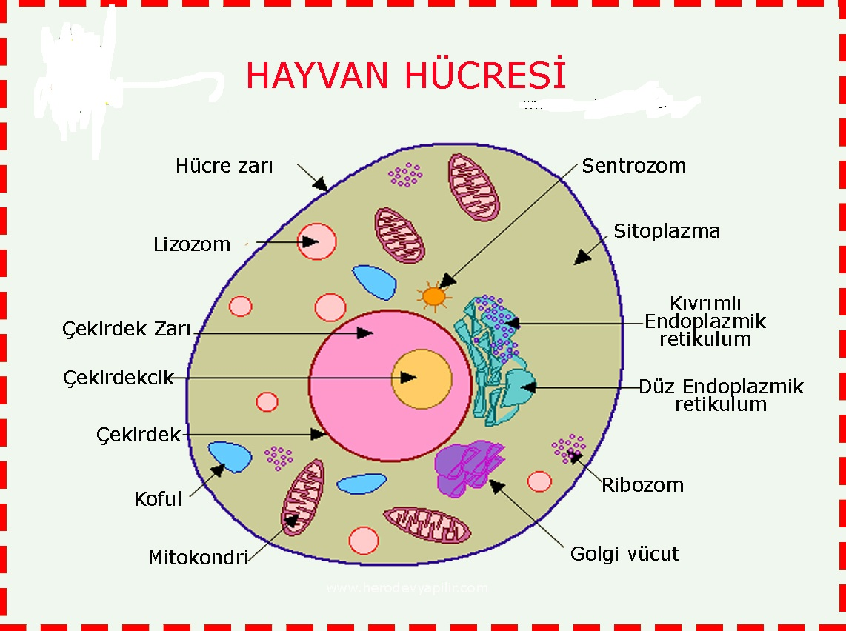
HAYVAN HÜCRESİ

Slide 39
Hayvan hücresi canlıların yaşamını devam ettirebilmesi, büyümesi ve çoğalmaları için gereklidir.
Hayvan hücresinde hücre çekirdeği bir zar ile çevrilidir. DNA hücre çekirdeğinin içinde bulunur ve hayvan hücresi bir zar ile çevrili olan birçok organeller içermektedir.
Bu organellerin türüne bağlı olarak her birinin farklı bir görevi bulunmaktadır. Bunlardan bazıları hormon ve enzim üretirken bazı organellerin görevi de gerekli olan enerjiyi sağlamaktır.

Slide 40
Hayvan hücresi bölümleri bakımından farklı özelliklere sahip bir yapıdadır. Hayvan hücresinde hücre çeperi bulunmaz ve plastitler de yoktur. Küçük ve az sayıda koful bulunmaktadır.
Bunların yanı sıra hayvan hücresinde lizozom ve sentrozom da bulunmaktadır.
Hayvan hücreleri şekil ve boyut olarak farklı özellikler içerirler. Türlerine göre bu hücreler; kök hücre, epitel hücre, kan hücresi, yağ hücresi, kas hücresi, kıkırdak hücre, sinir hücresi ve eşey hücresi gibi isimler alırlar.

Slide 41
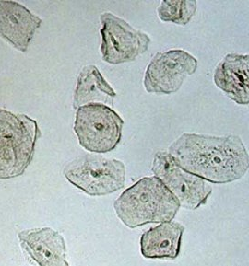
DENEY
Dil epitel hücresinin görüntülenmesi
https://www.youtube.com/watch?v=9nxoSRasq2Q&ab_channel=Sci-Inspi
https://www.youtube.com/watch?v=biGYmUPQaoA&ab_channel=Solution-Pharmacy
https://www.youtube.com/watch?v=GlCOQijkIKc&ab_channel=BeyondtheBeanSeed
https://www.youtube.com/watch?v=ViBJMfBmSXo&ab_channel=Solution-Pharmacy

